Slide 1
黄金起爆
战法1
6月25日 8:15
许 为
执业编号:A1120619060011
经传多赢资深投顾，具有10年以上的从业研究经验，对A股均有较专业的研究。擅长以技术面为主，以政策，消息为辅挖掘市场热点投资机会，独创主力操盘三步曲，机构跟盘以及准确把握个股启动节奏和上涨空间判断！投资风格偏理性，顺势而为！

Slide 2
0 1
大盘分析
0 2
板块分析
0 3
黄金起爆战法

Slide 3
PART 01
大盘分析

Slide 4
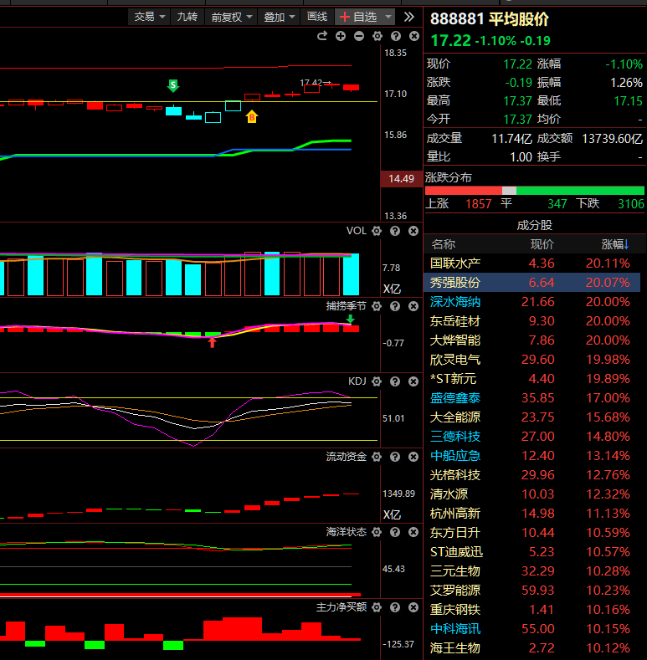
大盘分析显示：
1.中期月线+周线金叉，中期上升趋势
2.短期B点突破后死叉+J值高位，短期日线回调
3.强势股回调为主（涨跌幅榜）
4.目前市场涨停板空间5进6死掉（好上好，大东南等），前期最高空间7板诺德股份，涨停板空间未打开。
军工2浪死叉调整，国产芯片2浪调整，区块链中期退潮出货

Slide 5
PART 02
热点分析

Slide 6
PART 02
热点分析

Slide 7
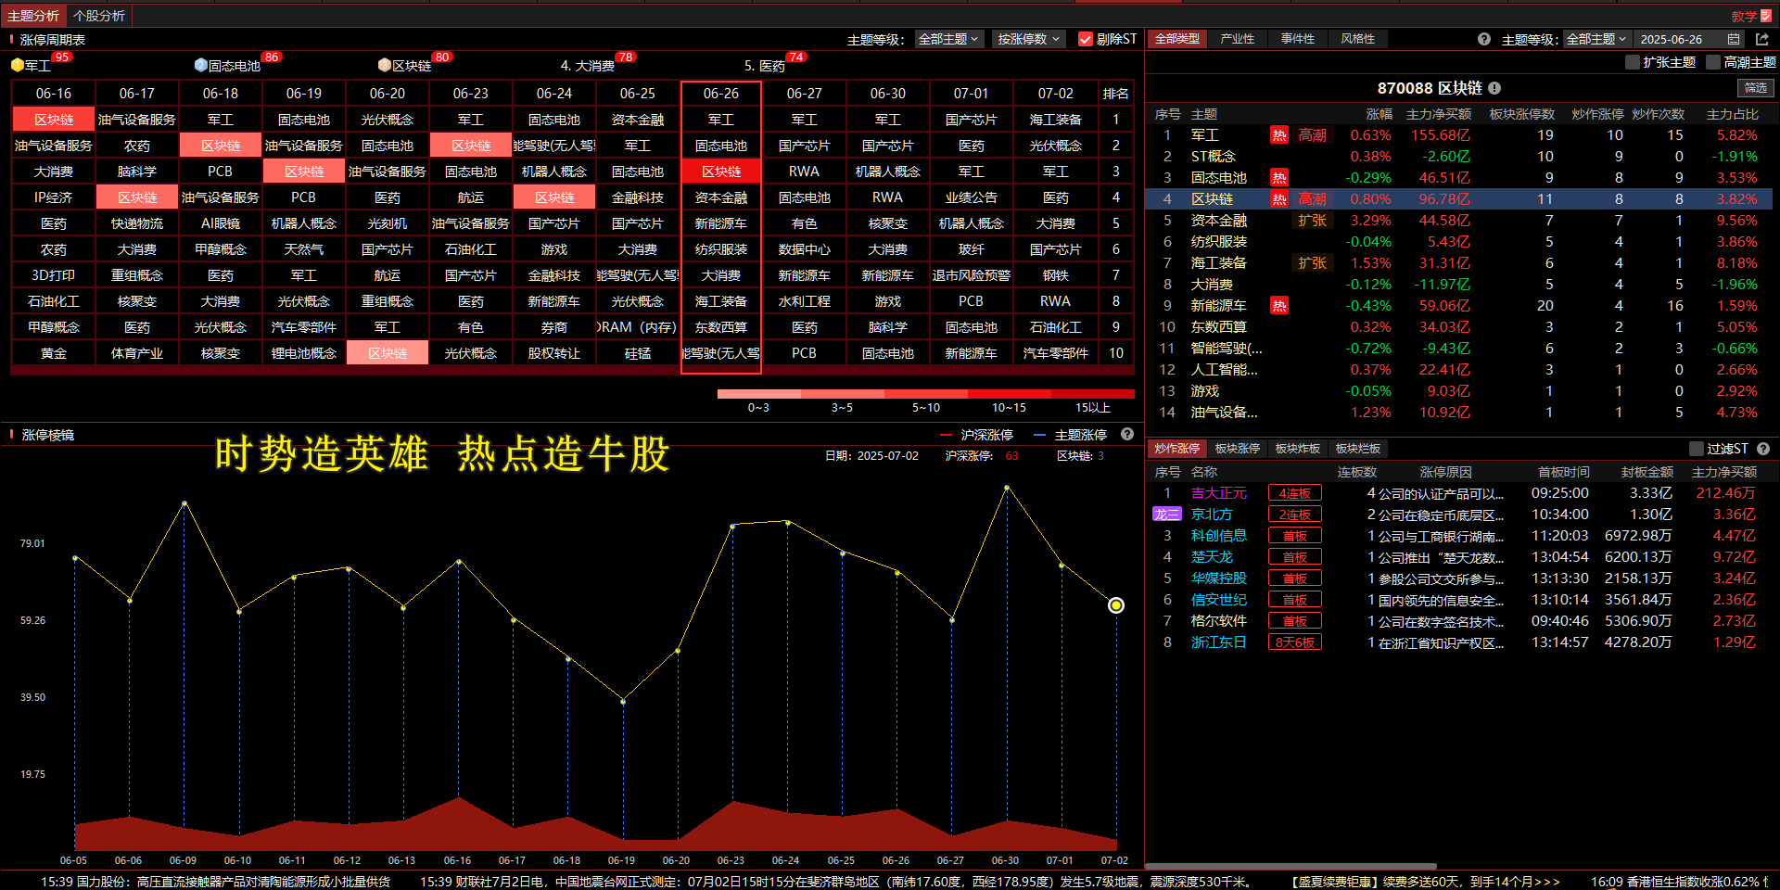
时势造英雄 热点造牛股
1.炒作初期（1浪，2浪，3浪）
2.炒作退潮期（持续炒作后高位出货）
3.不要抛开板块看个股，先板块后个股。
连续的上榜+龙头梯队

Slide 8
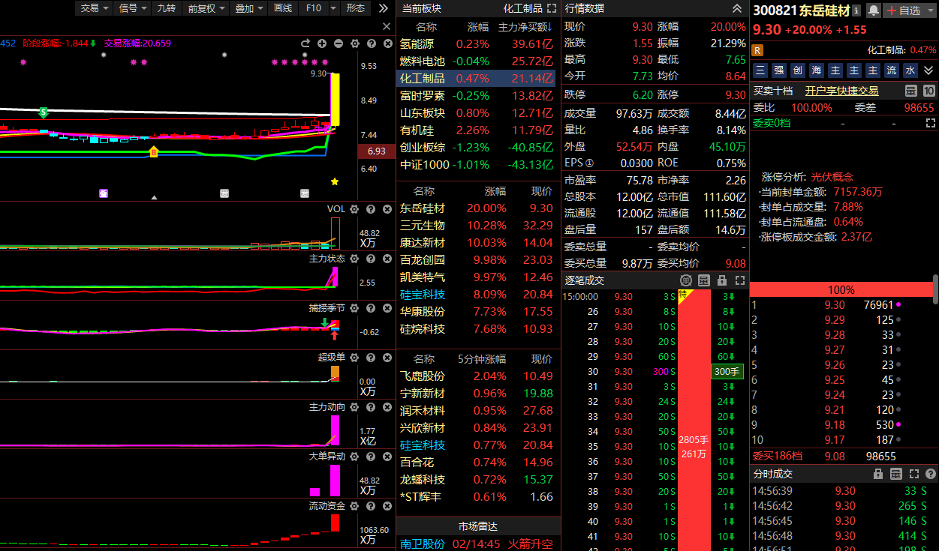
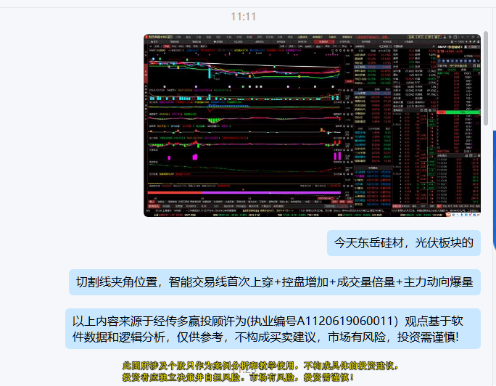
连续的上榜+龙头梯队：龙头不倒短线的机会

Slide 9
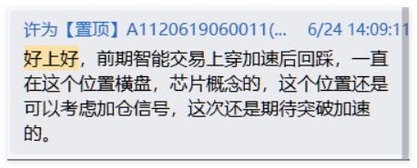
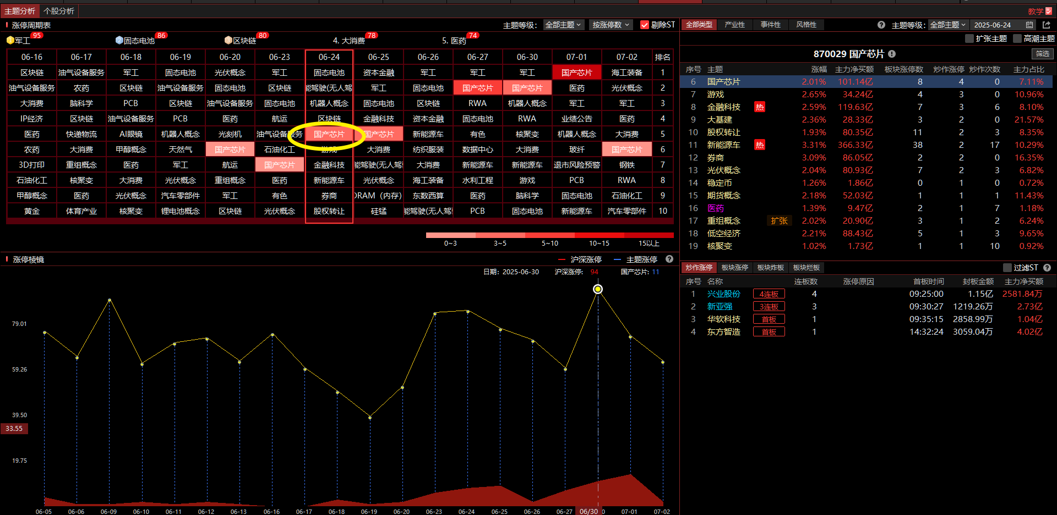
连续的上榜+龙头梯队：龙头不倒短线的机会
连续的上榜+龙头梯队

Slide 10
平时看涨停棱镜复盘：
板块都是受消息，政策，突发事件等因素资金炒作（炒作逻辑）
量化资金快速的平铺拉升爆发，资金炒作持续性：
有深度（持续上榜）
宽度（涨停板的数量）
龙头的梯队：
前排龙头股，打开空间，吸引人气
跟风股，合力打造赚钱效应
后排1板补涨，板块炒作发散

Slide 11
PART 03
黄金起爆

Slide 12
PART 03
黄金起爆

Slide 13
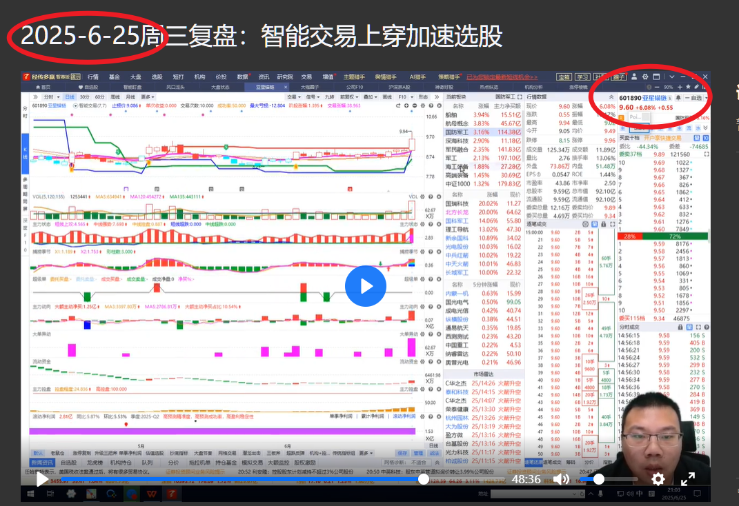

Slide 16
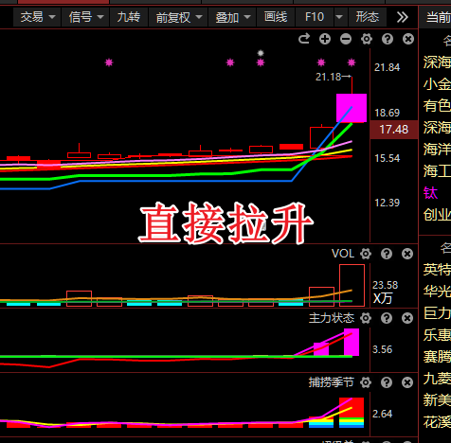
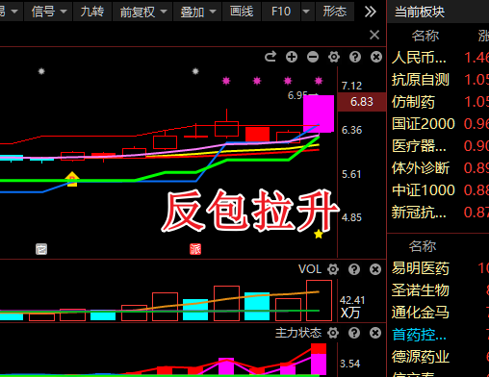
当智能交易线上穿熊线+控盘+主力爆量加速后，我们买点分成2种：
1.智能交易线上穿当日，配合控盘+爆量，是第一个买点，但是不要多买【加速当日一买】
2.智能交易线上穿后主力喜欢在回踩洗下，回踩3,4天到bbi然后再加一波【加速后回踩bbi二买】
3.回踩跌破bbi那就是走坏，止损

Slide 17
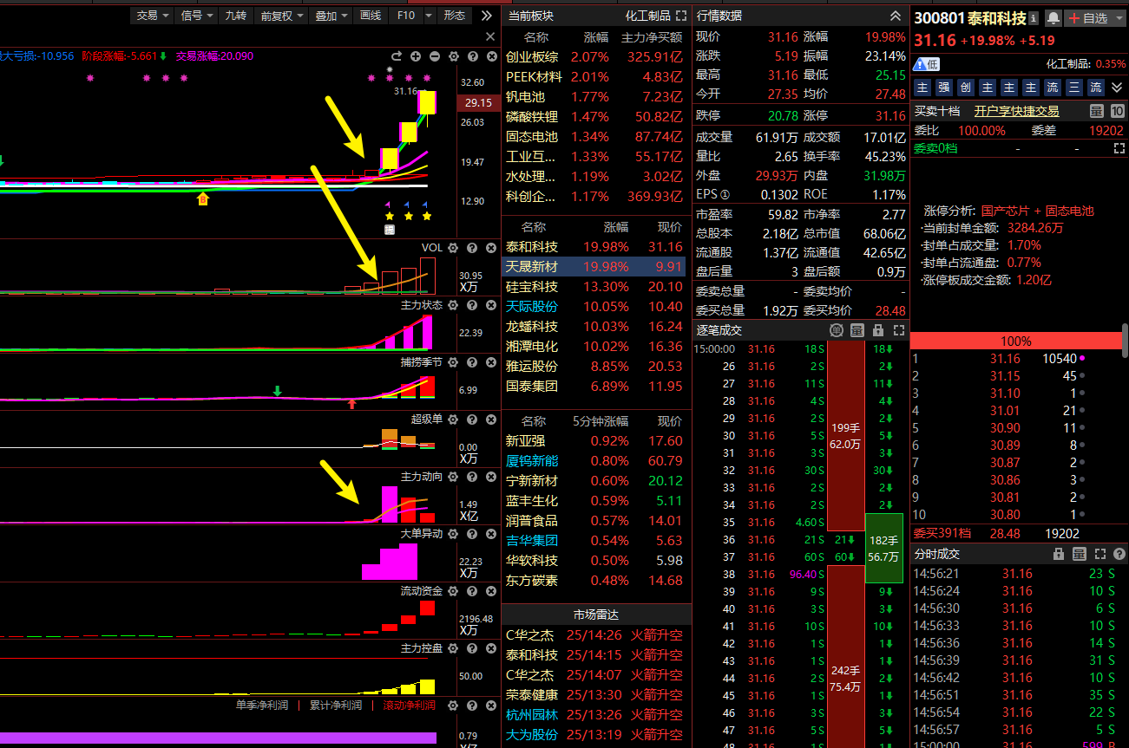
1浪启动的关键：控盘+智能交易线上穿加速+爆量，爆量，爆量+热点启动

Slide 18
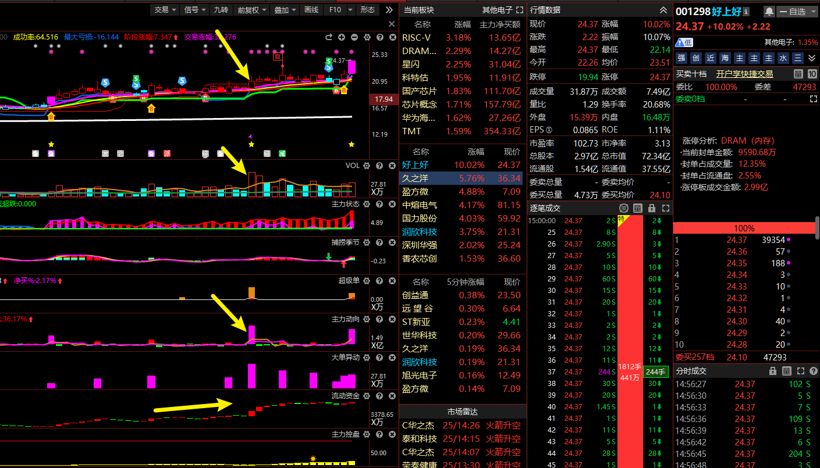
1浪启动的关键：控盘+智能交易线上穿加速+爆量，爆量，爆量+热点启动

Slide 19
